Slide 1

ORBITAMARKET
Заказы спутниковых продуктов. Финальный проект
Куликова Алёна Владимировна
2026 год

Slide 2
О ПРОЕКТЕ
ЭТАПЫ И СРОКИ РАЗРАБОТКИ
ВЗАИМОДЕЙСТВИЕ МИКРОСЕРВИСОВ
ПРОБЛЕМЫ БЕЗОПАСНОСТИ
ОСОБЕННОСТИ РЕАЛИЗАЦИИ
СОБСТВЕННЫЕ ИДЕИ
ПРОТЕСТИРОВАННЫЕ СЦЕНАРИИ
ПЛАН ДОРАБОТКИ ДО MVP
ДАЛЕЕ ИНДИКАЦИЯ

Slide 3
О ПРОЕКТЕ
ORBITAMARKET
БИЗНЕС-ЦЕННОСТЬ
это микросервисная платформа для оформления заказов на спутниковые продукты
Пользователи могут создавать счет в геокредитах, пополнять баланс, оформлять заказы и отслеживать статус оплаты.
Все платежи проходят асинхронно через брокер сообщений, что обеспечивает высокую надёжность и устойчивость к сбоям.
СПУТНИКОВЫЕ ПРОДУКТЫ
ARCHIVE
ЦЕЛЕВАЯ АУДИТОРИЯ
Клиенты платформы (покупатели спутниковых данных)
Операторы платформы
Разработчики / команда сопровождения
MONITORING
TASKING
Архивные снимки (ARCHIVE)
Заказ на съемку (TASKING)
Мониторинг территории (MONITORING)

Slide 4
ОСОБЕННОСТИ РЕАЛИЗАЦИИ
АРХИТЕКТУРНЫЙ ПОДХОД
 | ТЕХНОЛОГИЯ | НАЗНАЧЕНИЕ
API Gateway | Spring Cloud Gateway | Единая точка входа, маршрутизация /payments/*, /orders/*
Orders Service | Spring Boot 3.2.0 | Управление заказами, валидация, статусы
Payments Service | Spring Boot 3.2.0 | Управление счетами, баланс, списание геокредитов
Message Broker | Apache Kafka | Асинхронное взаимодействие, гарантированная доставка
Базы данных | PostgreSQL | orders_db, payments_db
ТЕХНИЧЕСКИЕ ОСОБЕННОСТИ
Защита от повторного списания через Inbox/Outbox таблицы
Пессимистичная блокировка @Lock(LockModeType.PESSIMISTIC_WRITE) для конкурентного доступа к балансу
Атомарное сохранение заказа и события
Асинхронность — оплата через Kafka без блокировки пользователя
Единый формат ошибок — {"error_code": "...", "message": "...", "timestamp": "..."}

Slide 5
ДОРОЖНАЯ КАРТА
ЭТАПЫ И СРОКИ РАЗРАБОТКИ
Подготовка проекта и архитектуры
Реализация Orders Service
Реализация API Gateway
Подготовка презентации и демо
SQL-аналитика
Тестирование
10 июня —
12 июня
18 июня —
23 июня
28 июня —
29 июня
2 июля
5 июля —
7 июля
9 июля —
10 июля
13 июня —
17 июня
24 июня —
27 июня
30 июня —
1 июля
3 июля —
4 июля
8 июля
11 июля
Реализация Payments Service
Настройка брокера и асинхронности
Инфраструктура и docker-compose
Диаграммы и документация
Информационная безопасность
Финальная проверка и сдача

Slide 6
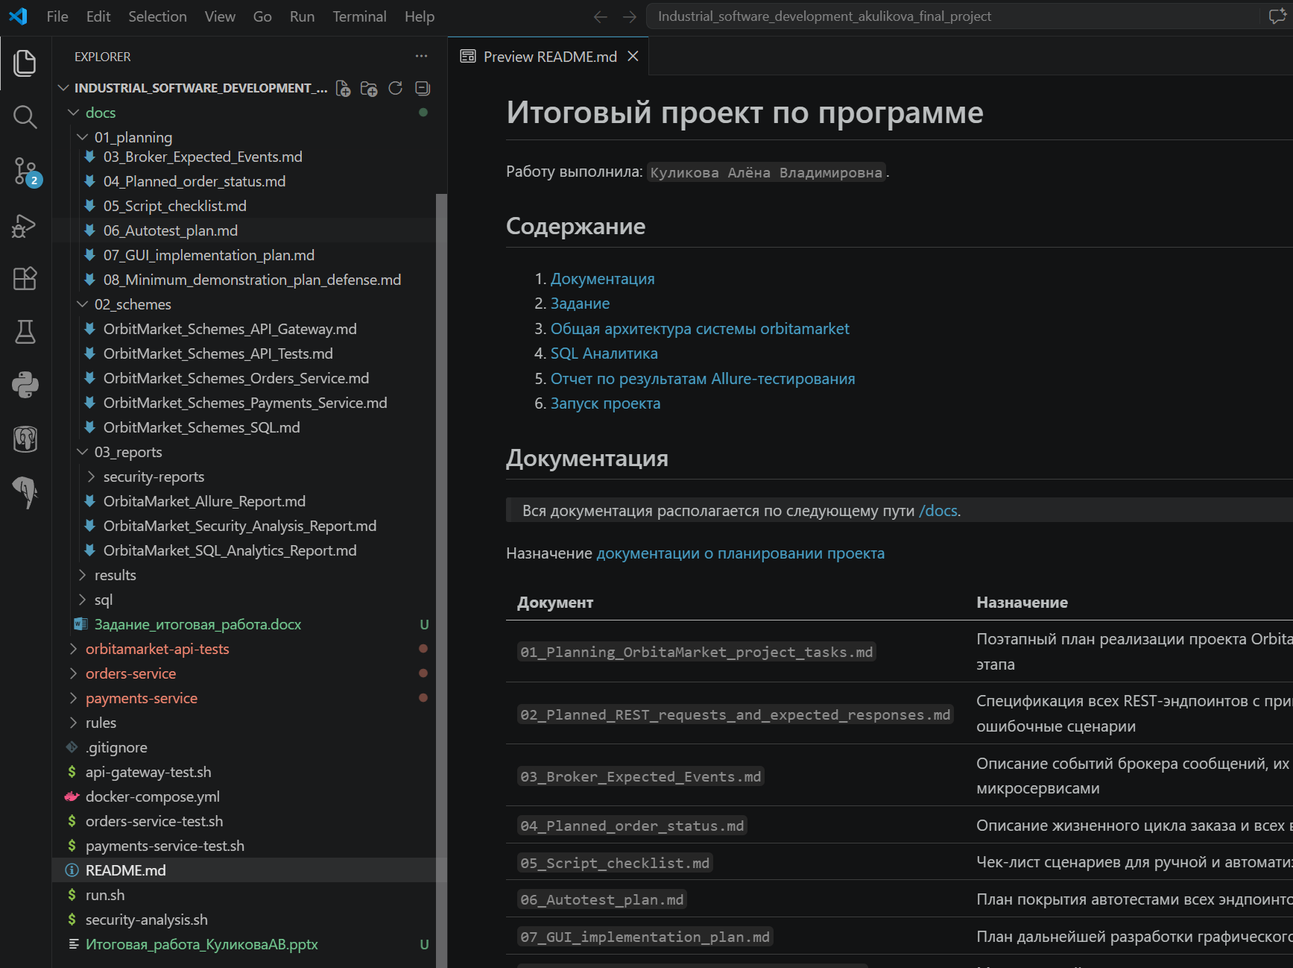
СОБСТВЕННЫЕ ИДЕИ
Скрипты по запуску .sh
Разбивка на документы в /docs
В скриптах установка недостающих зависимостей
Не хватило времени на реализацию GUI

Slide 7
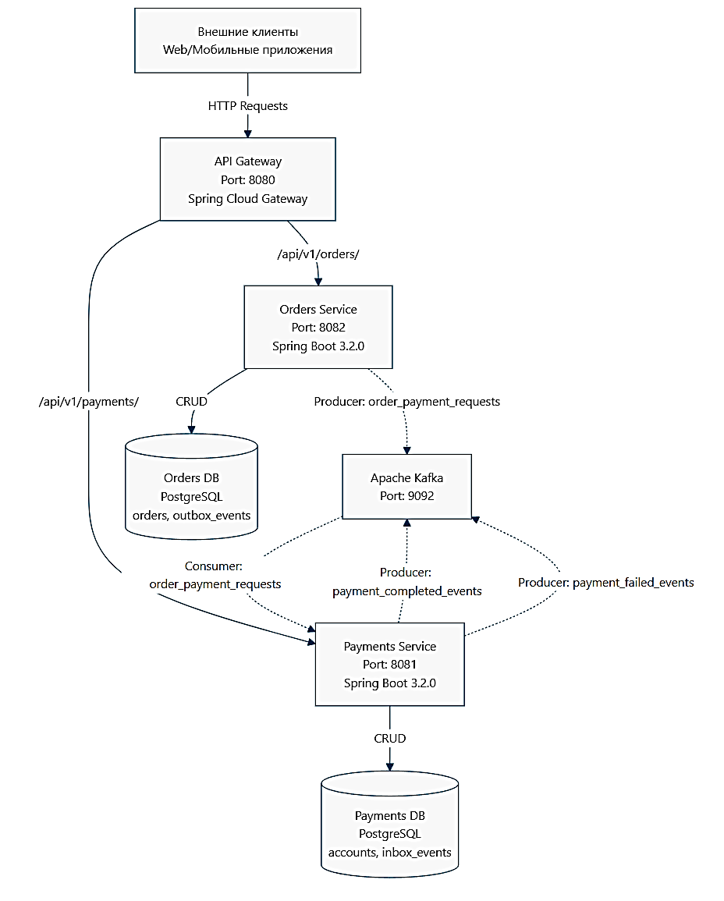
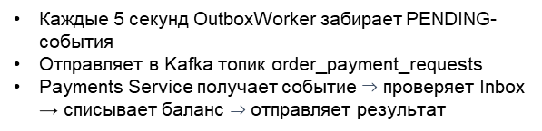
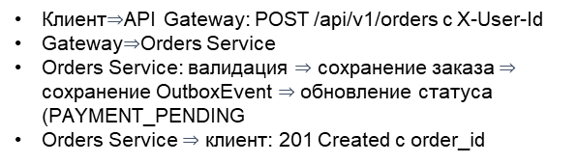
ВЗАИМОДЕЙСТВИЕ МИКРОСЕРВИСОВ
ПОТОК СОЗДАНИЯ ЗАКАЗА
синхронная часть
Клиент$⇒$API Gateway: POST /api/v1/orders с X-User-Id
Gateway$⇒$Orders Service
Orders Service: валидация $⇒$ сохранение заказа $⇒$ сохранение OutboxEvent $⇒$ обновление статуса (PAYMENT_PENDING
Orders Service $⇒$ клиент: 201 Created с order_id
OUTBOX WORKER
асинхронная часть
Каждые 5 секунд OutboxWorker забирает PENDING-события
Отправляет в Kafka топик order_payment_requests
Payments Service получает событие $⇒$ проверяет Inbox → списывает баланс $⇒$ отправляет результат

Slide 8
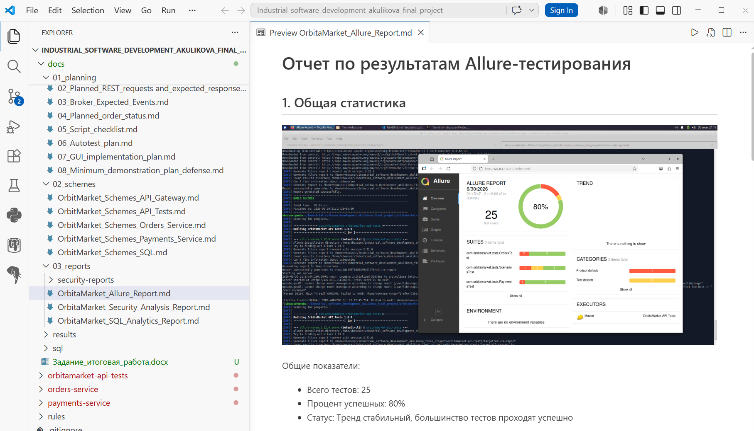
ПРОТЕСТИРОВАННЫЕ СЦЕНАРИИ
АВТОТЕСТЫ
JUnit 5
RestAssured
Allure
СТАТИСТИКА ALLURE
Всего тестов: 25
Процент успешных: 80%
Тренд стабильный
ТЕСТ-КЕЙСЫ
Создание счета, пополнение, баланс, валидация, ошибки (Payments Service)
Создание заказа, валидация, список, получение по ID (Orders Service)
Успешная оплата, недостаточно средств, два заказа при одном балансе, повторное создание счета (End-to-End сценарии)

Slide 9
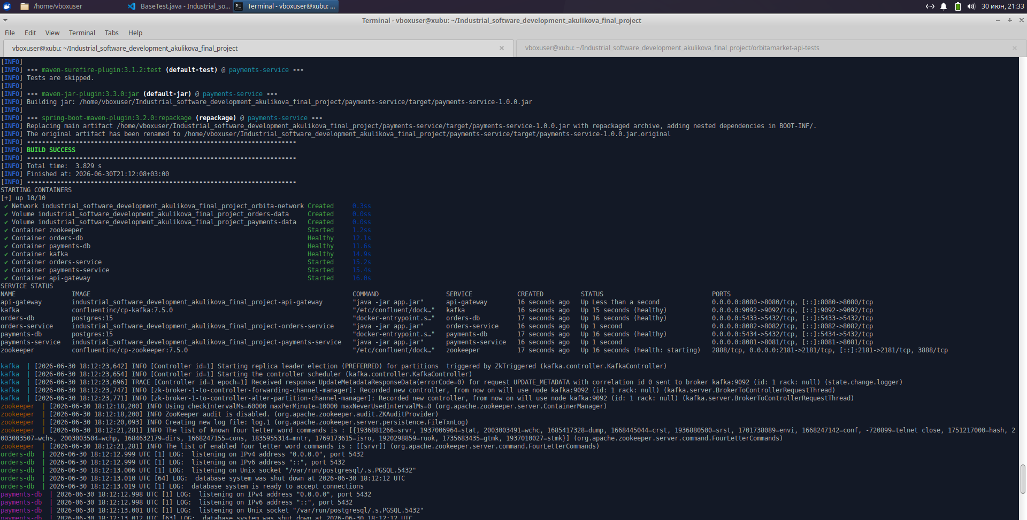
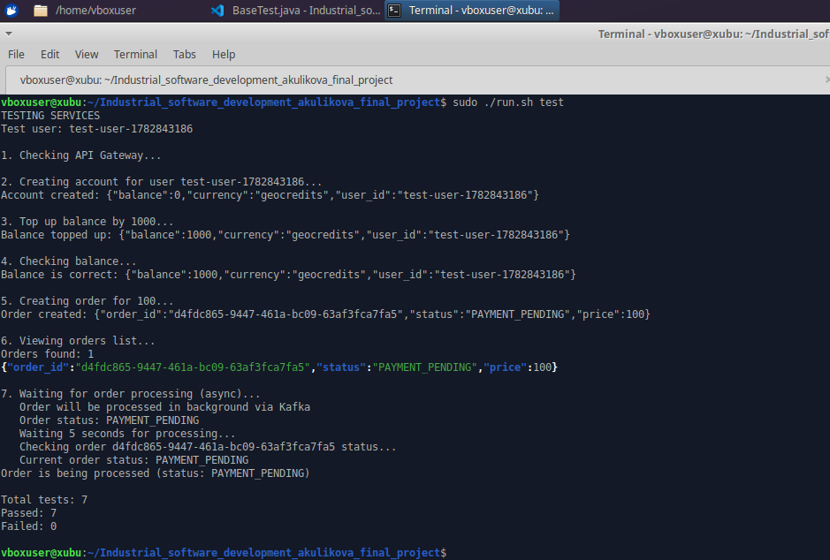
ПРОТЕСТИРОВАННЫЕ СЦЕНАРИИ
И еще немного …
В основном скрипте run.sh можно запустить curl запросы:
$ ./run.sh test

Slide 10
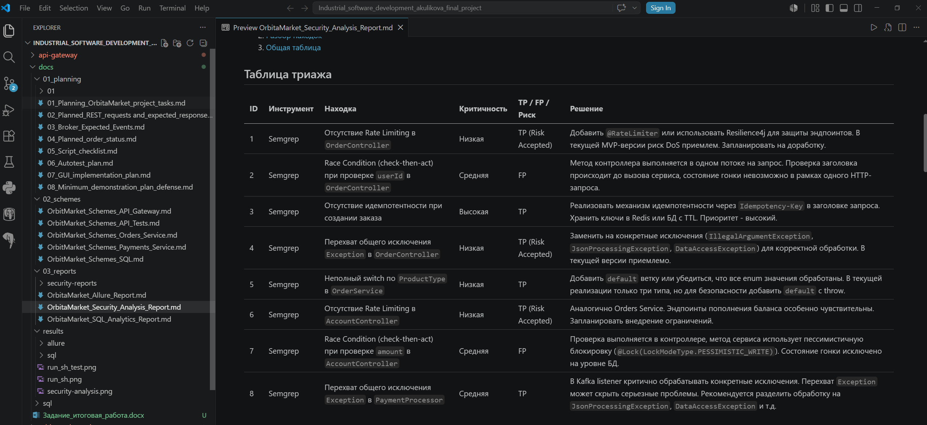
ПРОБЛЕМЫ БЕЗОПАСНОСТИ
OrbitaMarket_Security_Analysis_Report.md
Табличка не поместилась …

Slide 11
01
ПЛАН ДОРАБОТКИ ДО MVP
02
03
Внедрить Idempotency-Key для создания заказа
Добавить Rate Limiting
Заменить перехват Exception на конкретные исключения
04
05
06
Добавить поддержку TASKING и MONITORING
Реализовать GUI
Настроить мониторинг (Prometheus + Grafana)
07
Добавить аутентификацию

Slide 12

ЗАКЛЮЧЕНИЕ
Разработана микросервисная платформа OrbitaMarket с полным циклом заказа и оплаты.
Реализован надежный асинхронный механизм оплаты через Kafka с защитой от дублирования.
Проведено тестирование (Allure) и анализ безопасности (Gitleaks + Semgrep).
Проект готов к демонстрации и дальнейшему развитию.
https://github.com/Kulikova-A18/Industrial_software_development_akulikova_final_project

Slide 13
СПАСИБО ЗА ВНИМАНИЕ!
В данной презентации было 19

